Slide 1


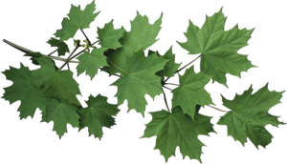
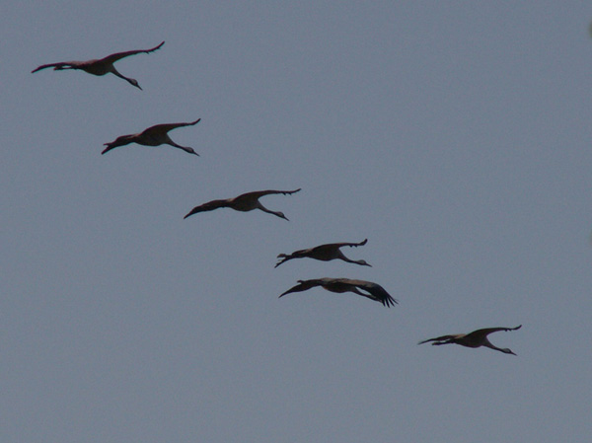
Государственное бюджетное дошкольное образовательное учреждение детский сад № 105 комбинированного вида Адмиралтейского района Санкт-Петербурга.
Проект
старшей группы № 2 (5-6 лет)
Начат: 20.03.2023
Окончен: 25.04.2023
Воспитатели: Иванова Татьяна Викторовна
Кутукова Людмила Васильевна
юные орнитологи
Санкт- Петербург 2023 г.

Slide 2


Любят ребята живой уголок-
Каждую птицу и каждый цветок
И.Молчанов- Сибирский.
Тип проекта: информационно- исследовательский
Вид проекта: групповой
Срок реализации: 20.03.2023 – 25.04.2023

Slide 3
проекта
Участники
Дети старшей группы № 2 (5-6 лет)
общеобразовательной направленности
.
Воспитатель
Родители

Slide 4
Актуальность
В современных условиях проблема экологического воспитания дошкольников приобретает особую остроту и актуальность. Именно в период дошкольного детства происходит становление человеческой личности, формирование начал экологической культуры. Поэтому очень важно именно сейчас
разбудить в детях интерес к живой природе.
С этой целью и был разработан проект «Юные орнитологи»
Проект поможет выделить существенные и отличительные признаки, выделить группы домашних и
диких птиц, показать приспособляемость разных птиц к среде обитания, начать формирование понятий "перелетные и неперелетные птицы". Раскрыть значение птиц в жизни человека, показать их помощь человеку, пробудить у детей желание помогать птицам в трудное время.

Slide 5
Цель проекта:
Расширить знания детей о птицах:
их образе жизни,
поведении,
связи с окружающей средой.
Выяснить роль человека в жизни птиц.

Slide 6
Модель
интеграции образовательных областей при реализации проекта
Социализация
Коммуникация
Художественное творчество
Познание
Музыка
Физическая культура

Slide 7
Задачи
Образовательные
Воспитательные
Развивающие
Формировать представления детей о птицах.
-закрепить название птиц и частей их тела, способы передвижения ,чем питаются, где живут.
-выяснить, почему некоторые птицы улетают в тёплые края, а остальные остаются зимовать вместе с нами;
Формировать причинно- следственные связи и закономерности в природных условиях
Воспитывать у детей бережное заботливое отношение к птицам, чувство сопричастности к окружающей природе.
Развивать у детей навыки исследовательской деятельности.
Развивать познавательную активность, самостоятельность, творчество и коммуникативность.

Slide 8
Этапы реализации проекта:
I этап – организационный.
Изучение методической литературы по данной теме.
Сбор информации необходимого материала по теме
Постановка целей, задач;
Вовлечение родителей и детей в процесс решения процесс поставленных задач.
Создание условий для реализации проекта
II этап – основной ( практический)
Организация работы через занятие ,самостоятельную деятельность с
применением эффективных методов и приемов, оказывается практическая помощь детям.
Формируя знания, умения ,навыки.
III этап – заключительный
Подведения итогов проекта. Обобщения материалов проекта.
презентация.

Slide 9
Ожидаемые результаты
дети
Обогатился словарь детей, знают название птиц,
Оформление книги – разворота о птицах.
Выставка рисунков и поделок: «Птицы наши друзья», оформление альбома « Юные орнитологи»
Расширение знаний детей о жизни птиц, воспитание гуманного, заботливого
отношения к миру природы и окружающего
мира в целом.
Повышение у детей познавательной
активности, самостоятельности,
творчества, коммуникативности

Slide 10
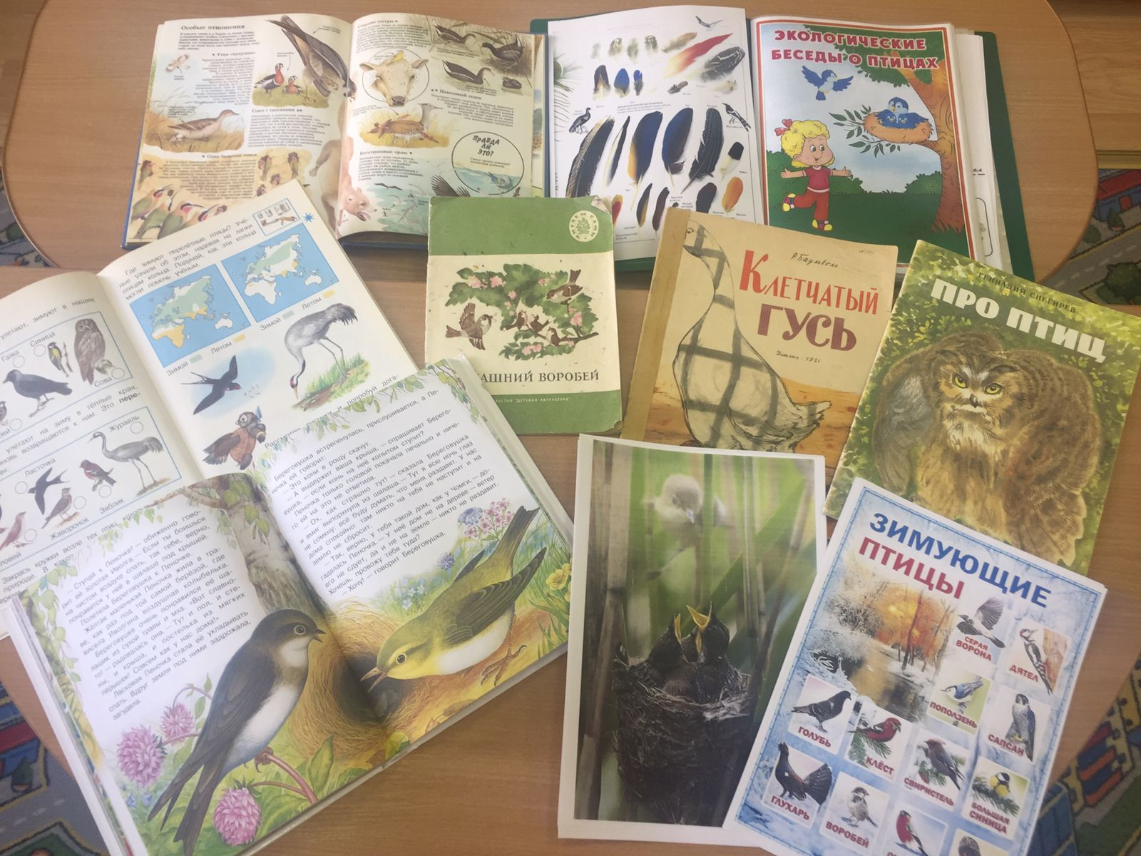
Методическая литература.
Г. Снегирев «Про Птиц»
Р. Баумволь «Клетчатый ГУСЬ»
В. Бианки «Книга рассказов и сказок о природе»
Детская литература «Домашний воробей»
А.А. Плешаков «О птицах»
Первые уроки. Раскраска.
Демонстрационный материал. Зимующие птицы.
Тайны живой природы «Жизнь птиц» часть 6
Экологические беседы о птицах

Slide 11
Работа с родителями:
Беседы и консультации с родителями.
Составление и оформление книжки –раскладушки «Юные орнитологи»
Совместная работа родителей и детей (аппликации, рисунки, поделки)
Подбор книг для групповой библиотеки.
Рекомендации по домашнему чтению.

Slide 12
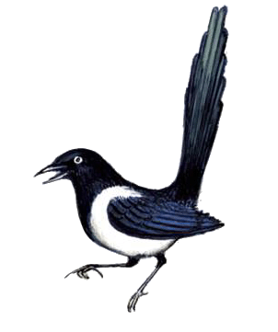
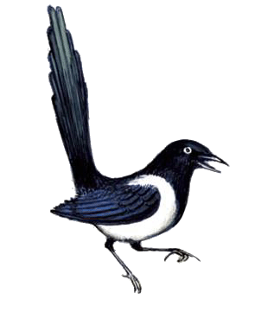
Приложение

Slide 13


Исследование

Slide 14
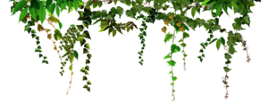
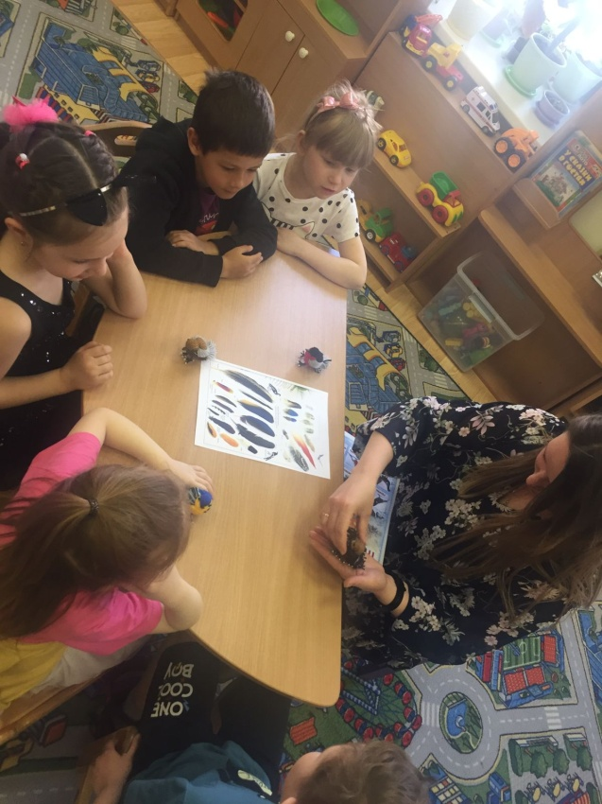
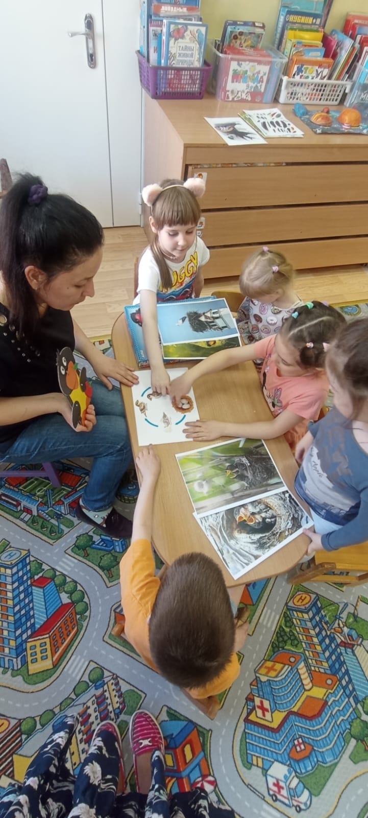
Рассматривание иллюстраций о развитие птиц

Slide 15

Творческая мастерская

Slide 16

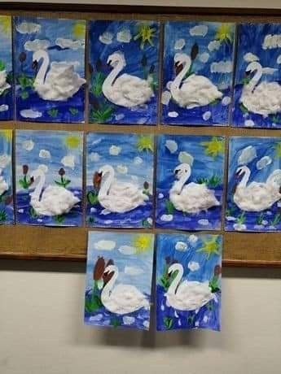
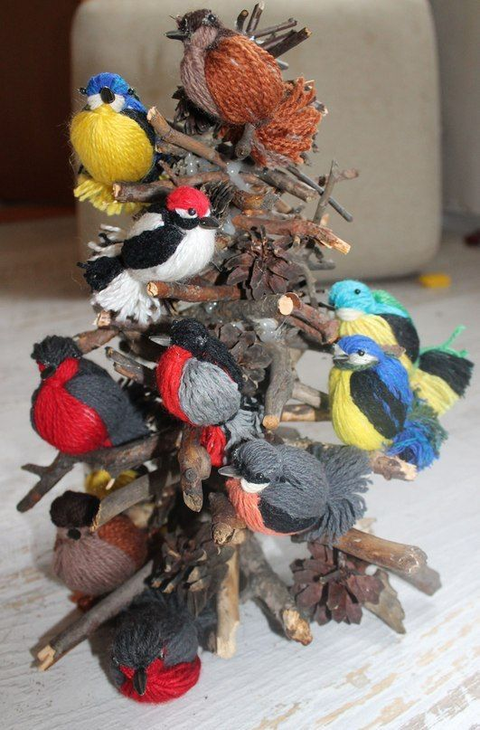
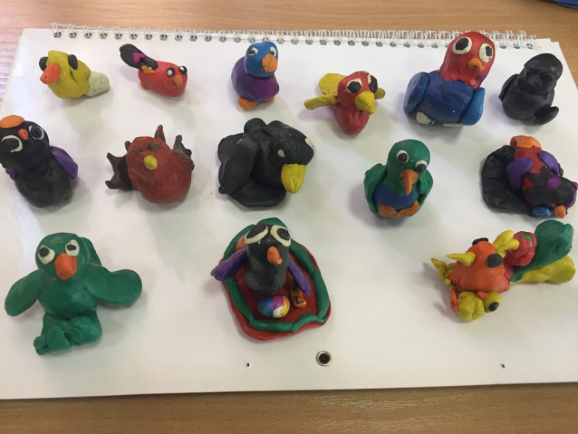

Slide 17
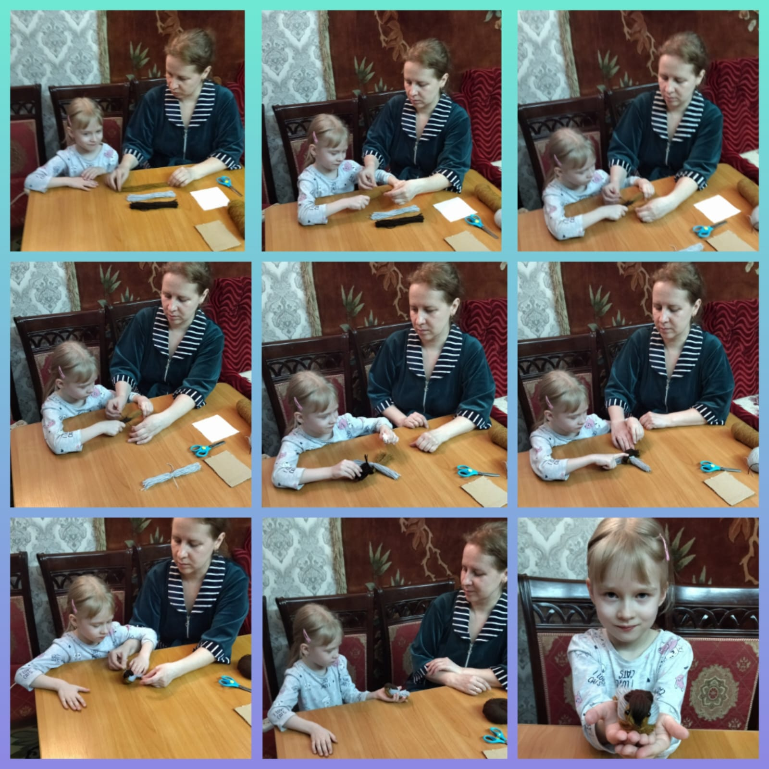

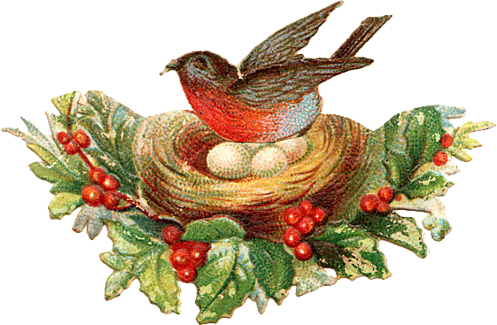
Вместе с мамой

Slide 18
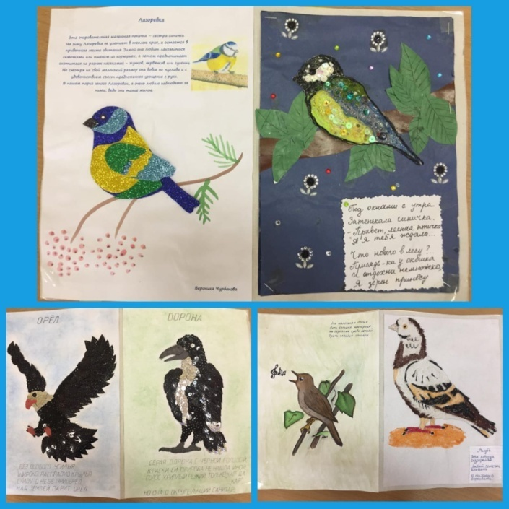
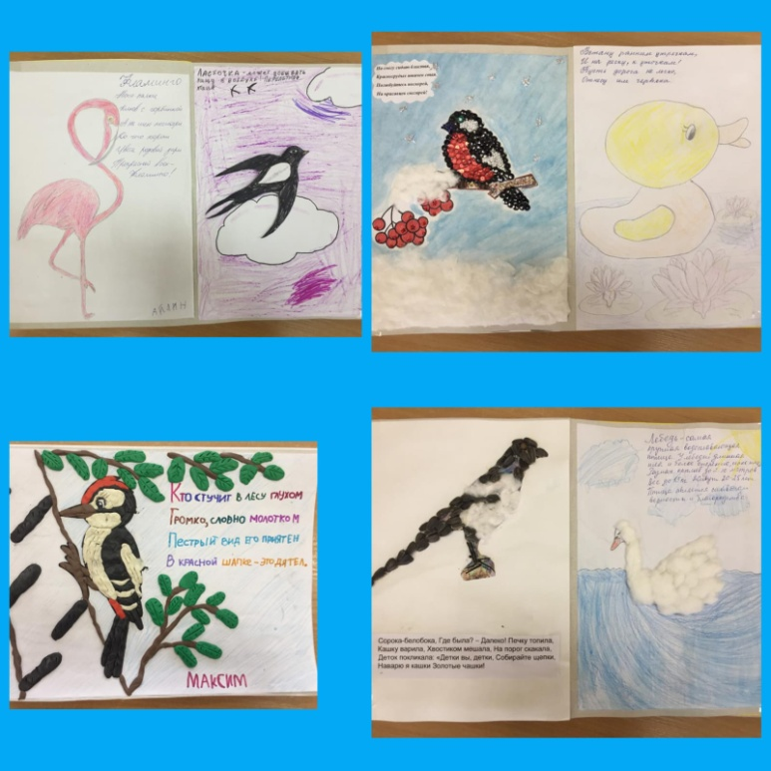
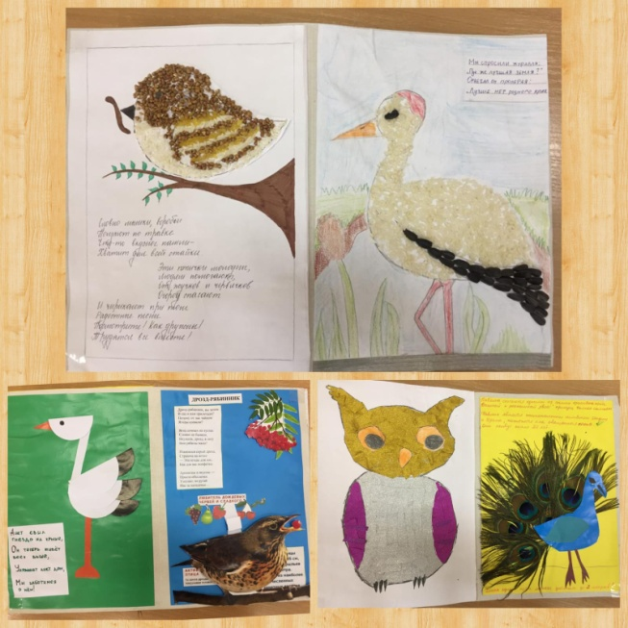
Совместная деятельность воспитателя,
родителей с детьми

Slide 19
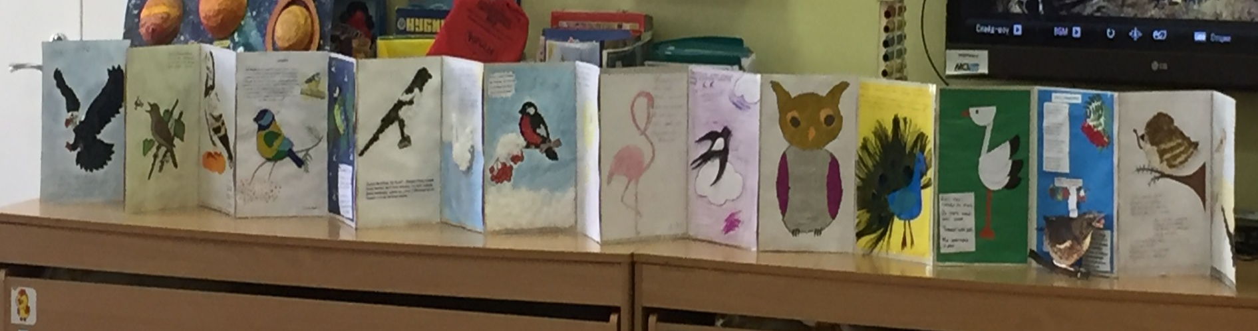
Наша выставка

Slide 20
Результаты проекта

Slide 21
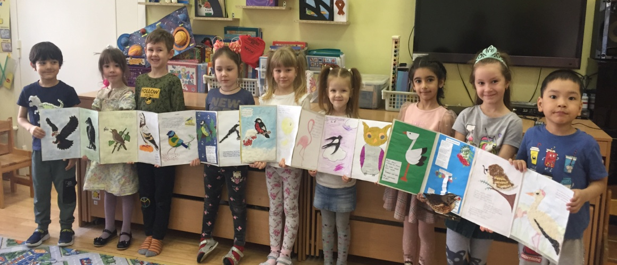
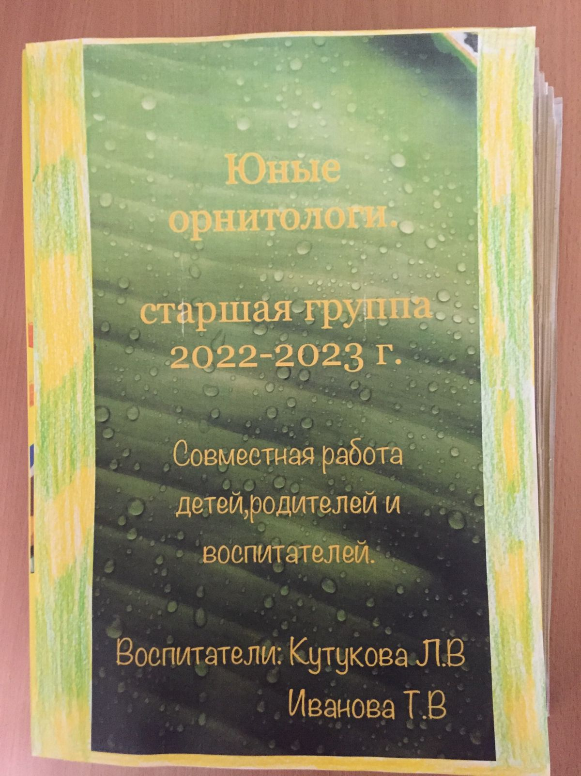

Slide 22


